Slide 1
TESZEK Notebook átvétele (RRF-1.2.1-2021/ÁSZF/T/2022.02.01.)
2024.04.26. 5-6. osztály Office licensz igénylés menete
Kapott IKT eszközök: Windows 10 szoftverrel előtelepített, hordozható információs és kommunikációs technológiai eszköz (notebook), valamint tartozékai (töltő, laptoptáska, egér).
Általános szerződési feltételek:
https://kk.gov.hu/download/b/d5/23000/Tanul%C3%B3_%C3%81SZF_1_sz%C3%A1m%C3%BA_m%C3%B3dos%C3%ADt%C3%A1s_egys%C3%A9ges_szerkezetben20230927.pdf

Slide 2
Látogasson el a KIFÜ Szolgáltatás kezelési oldalára (A hivatkozás új ablakban nyílik meg!), majd kattintson a „Bejelentkezés a KRÉTA rendszeren keresztül” gombra. Adja meg a KRÉTA rendszerben használt bejelentkezési adatait és kattintson a bejelentkezés gombra. 14 éven aluli diák esetében a regisztrációra és az igénylésre kizárólag a szülő/gondviselő jogosult, ebben az esetben a szülőnek/gondviselőnek a jogosult diák KRÉTA azonosítójával szükséges belépnie a rendszerbe.
A sikeres bejelentkezés után kérjük, adjon meg egy valós e-mail címet és kattintson a „Regisztráció” gombra. A megadott e-mail címére pár percen belül egy megerősítő levelet küldünk a KIFÜ Ügyfélszolgálatának (ugyfelszolgalat@kifu.hu) e-mail címéről.
Nyissa meg a saját levelező rendszerét és ellenőrizze beérkezett üzeneteit (beleértve a spam és egyéb promóciós mappákat is). Amennyiben nem találja a megerősítő e-mailt levelei között, kattintson a regisztrációs oldalon az „Újraküldés” gombra (használatát megelőzően kérjük, ellenőrizze postafiókja spam, promóciók stb. mappáit is). A regisztráció megerősítésére 24-óra áll rendelkezésére.
Amennyiben a megerősítő e-mail megérkezett nyissa meg és kattintson a „Regisztráció folytatása” linkre.
A megjelenő regisztrációs ablakban kérjük, adja meg adatait, majd olvassa el és fogadja el a „Felhasználási feltételeket” és az „Adatkezelési tájékoztatót”, és kattintson a „Regisztráció” gombra.
A sikeres regisztrációt követően a KIFÜ Szolgáltatás kezelési oldalán (A hivatkozás új ablakban nyílik meg!) KRÉTA azonosítóval történő bejelentkezés után tudja igényelni a személyes Microsoft licenceket.
A KRÉTA azonosítóval történő igénylés lépéseit ebben a videóban (A hivatkozás új ablakban nyílik meg!) tekintheti meg.

Slide 3
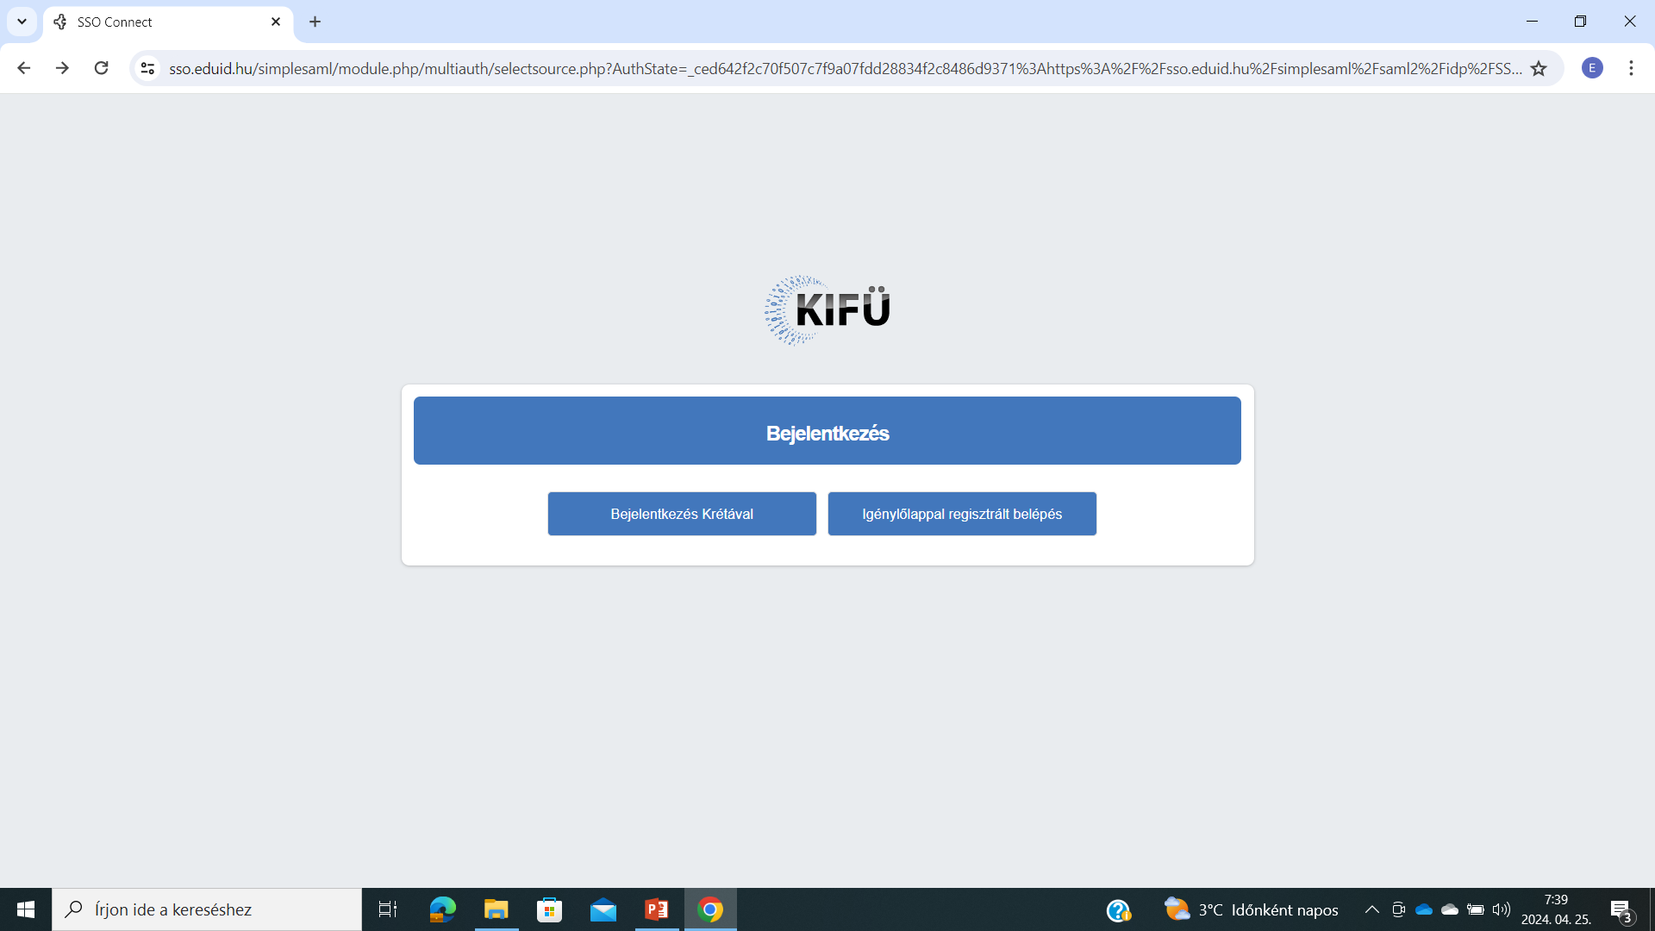

Slide 4
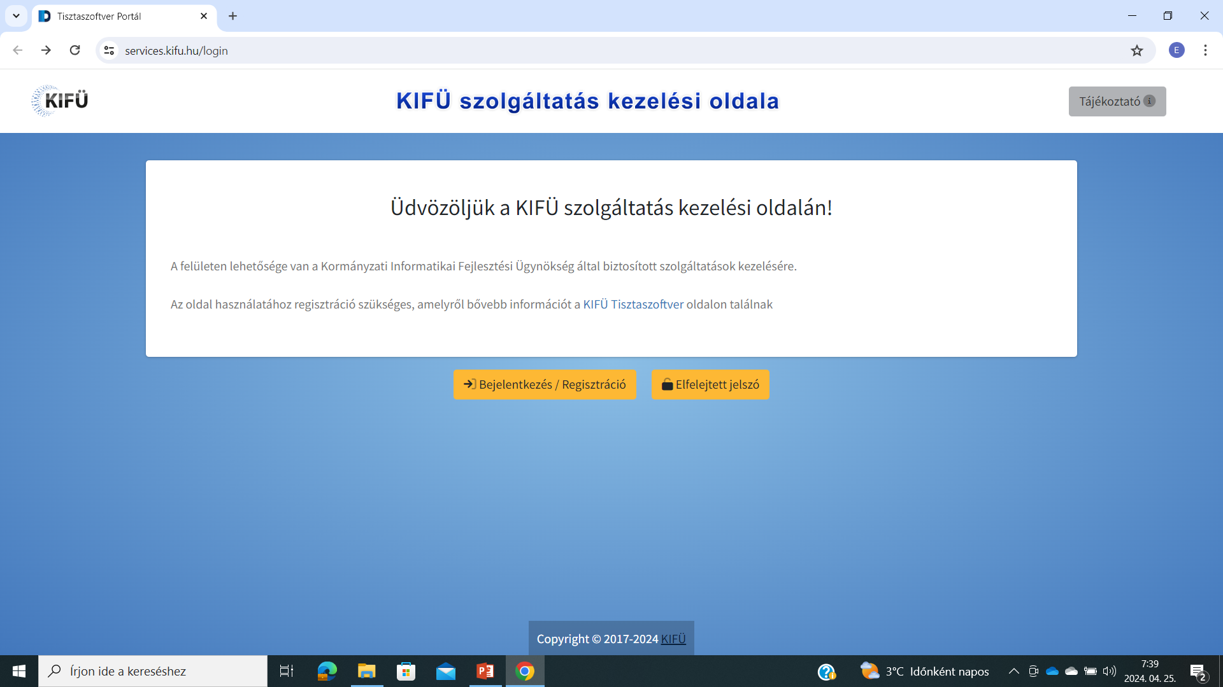

Slide 5
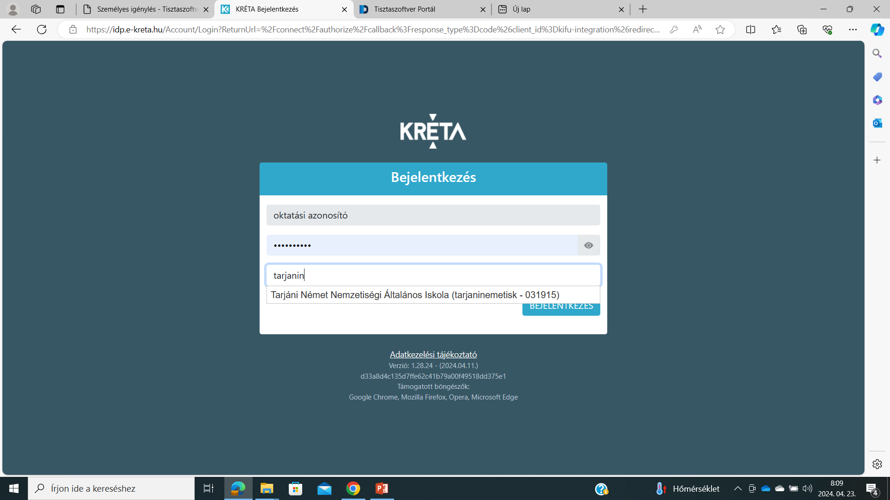
A tanuló
oktatási azonosítója:
72 vagy 73-mal kezdődő 11 jegyű szám
Jelszó: a tanuló születési dátuma
2024-04-26 formátumban
Alul ki kell választani az iskolát: el kell kezdeni beírni, hogy tarjani…
és kiadja a legalsót, ezt kell választani.

Slide 6
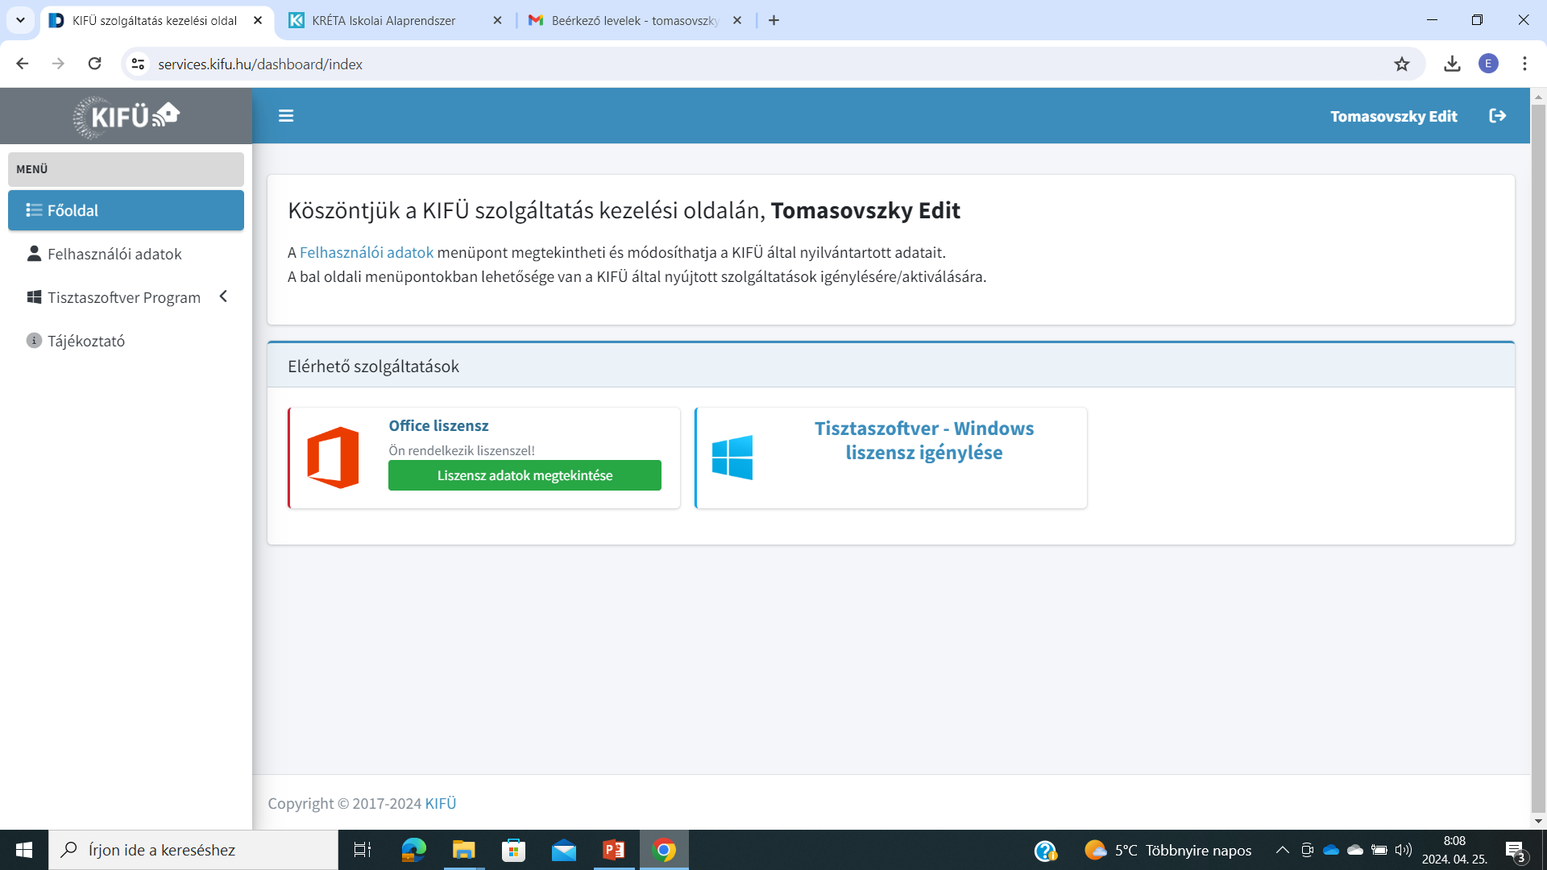

Slide 7
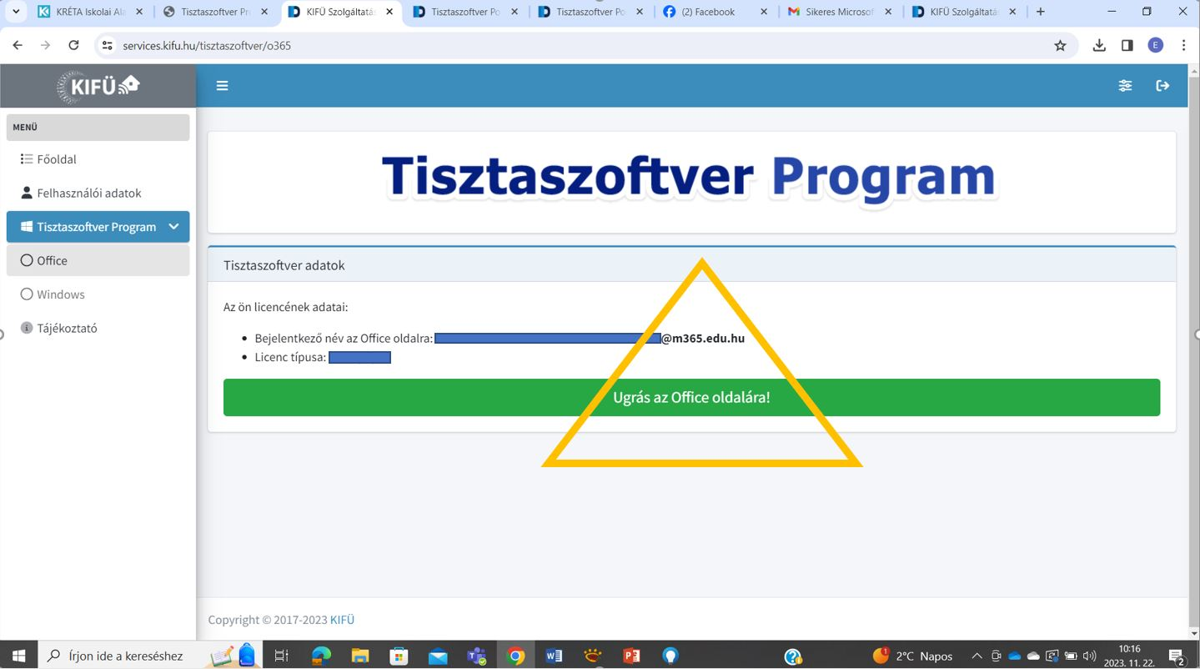

Slide 8
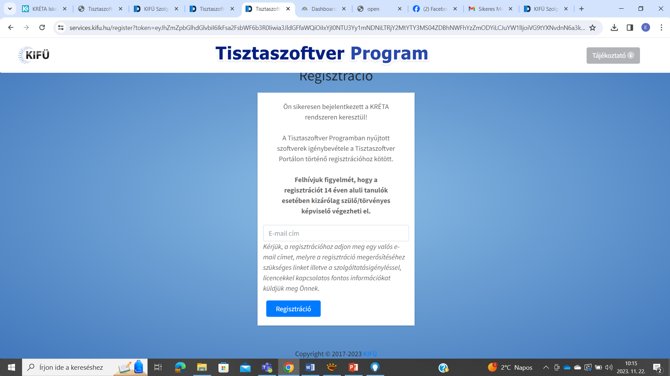

Slide 9
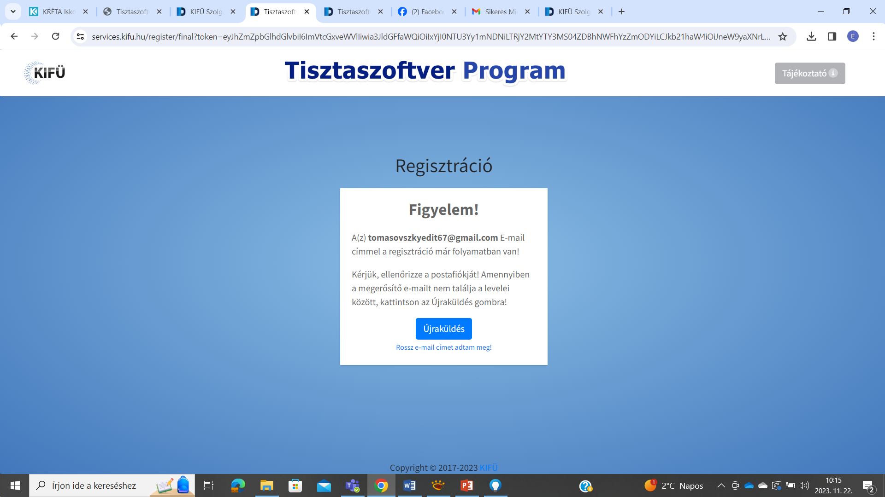

Slide 10
Kedves …..!
A Microsoft licenc igénylése folyamatban van.
A licenc kiosztásának megtörténtéről a Tisztaszoftver Portál Tisztaszoftver Program menüpontjában tájékozódhat. Amennyiben a Tisztaszoftver Program menüben az „Ugrás az Office oldalára” gomb elérhetővé válik, az Ön által igényelt szoftver kiosztásra került. A szoftverek kiosztása akár 48 órát is igénybe vehet. Kérjük, amennyiben 48 óra elteltével sem látszik az Ön számára az „Ugrás az Office oldalára” gomb, jelezze az ugyfelszolgalat@kifu.hu e-mail címen.
Az „Ugrás az Office oldalára” gombbal az www.office.com oldalra navigáljuk át. Az office.com oldalra történő bejelentkezéshez szükséges felhasználó azonosítója:
00000000-0000-0000-0000-000000000000@m365.edu.hu
Az oldalra történő bejelentkezéskor a services.kifu.hu oldalon megadott felhasználónevét és jelszavát is kérheti a rendszer.
A szolgáltatás igénybevételéhez az alábbi oldalon talál információkat: https://tisztaszoftver.hu/tajekoztatok
Üdvözlettel:
KIFÜ Ügyfélszolgálat
Kormányzati Informatikai Fejlesztési Ügynökség
cím: 1134 Budapest, Váci út 35.
tel: +36 1 450 3070 e-mail: ugyfelszolgalat@kifu.gov.hu; hibabejelento@kifu.gov.hu;

Slide 11
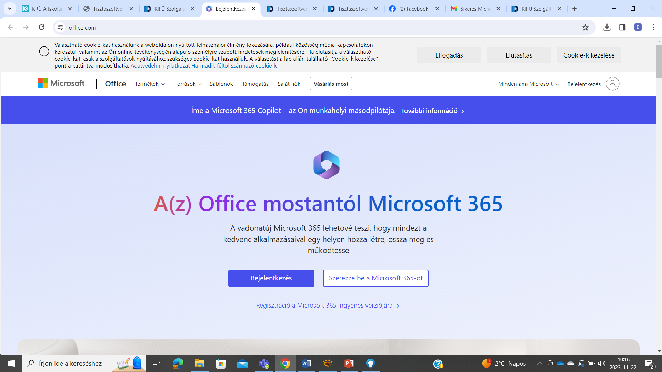

Slide 12
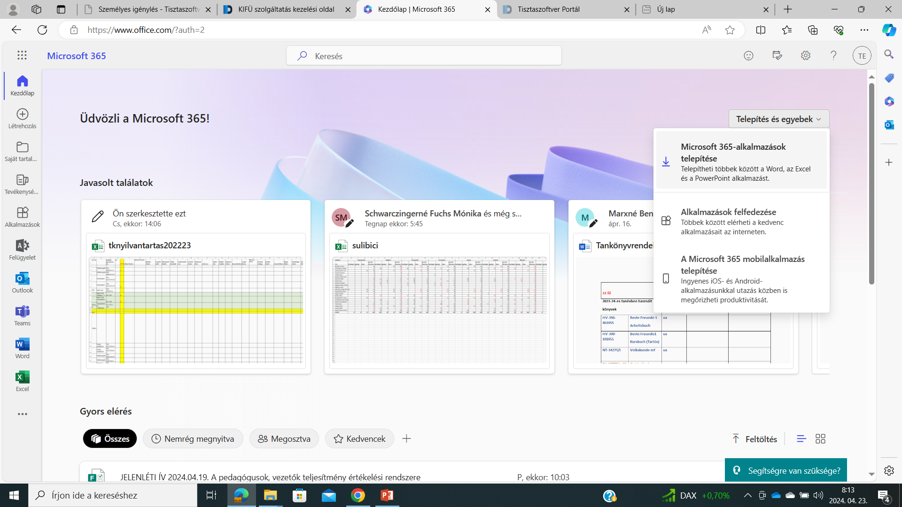

Slide 13
